Slide 1
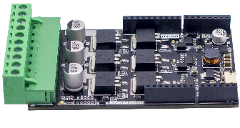
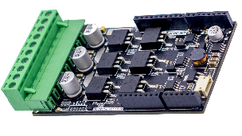
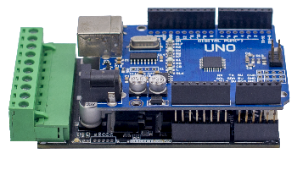
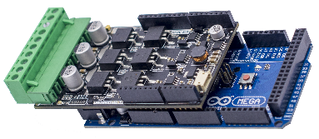
SBLMB500 | Single Brushless Motor Bridge 500W
Thông tin sản phẩm
Tên sản phẩm | SBLMB500 (Single Brushless Motor Bridge 500W)
Màu | Đen
Mã sản phẩm | 01CTSBLMB500
Năm sản xuất | 2020
Cầu chì | √
Phản hồi dòng điện | √
Phản hồi điện áp | √
Phản hồi nhiệt độ | √
Thông số kỹ thuật | Min | Typical | Max | Unit
Kích thước | 87 x 54 x 17 |  |  | mm
Điện áp đầu vào | 12 | 24 | 30 | V
Dòng điện liên tục * | - | - | 20 | A
Dòng điện đỉnh * | - | - | 50 | A
Tần số hoạt động | - | - | 30 | kHz
Duty cycle | - | - | 98 | %
Mức tín hiệu điều khiển | 3.3 | - | 5.0 | V
Dòng điện không tải | - | 100 | - | mA
( * ) Đã được kiểm tra trên băng thử, xem thêm tại www.circletech.vn
Tính năng
Điều khiển đảo chiều động cơ DC không chổi than | Hỗ trợ tín hiệu hồi tiếp: Dòng điện, điện áp, nhiệt độ
Dải tần số và điện áp hoạt động rộng | Có thể gắn thêm tản nhiệt, vỏ hộp
MOSFET kênh N cho hiệu suất tốt hơn | Hỗ trợ 3 ngõ vào cho hall sensor (A,B,C)
Tương thích với các mạch Arduino, ARM | Hỗ trợ mã nguồn mở.
Hổ trợ cấp nguồn 5V 1A | Ứng Dụng: Robot, Quạt , bơm, máy động lực brushless…
Hình ảnh sản phẩm
Thông tin chi tiết xin vui lòng truy cập website:
www.circletech.vn/sanpham/
Fb.com/CircleTechVN

Slide 2
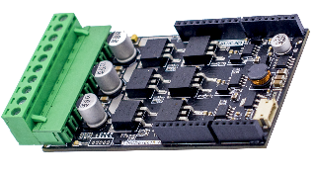
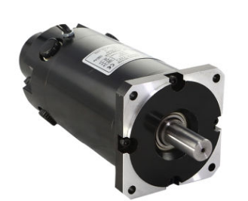

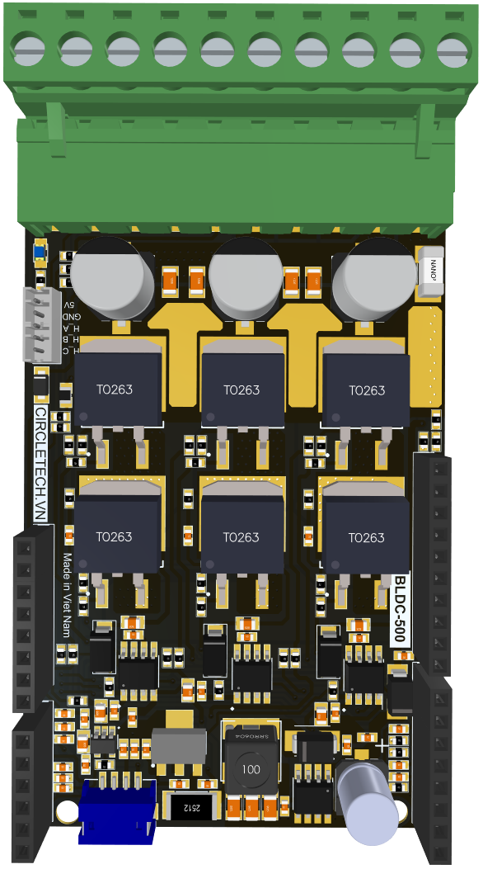
 | Sơ đồ kết nối
SBLMB500
Single Brushless Motor Bridge 500W
CIRCLE TECH TECHNICAL SOLUTIONS CO.,LTD
Add: 211/9, Quarter 5, Long Binh ward, Bien Hoa city,
Dong Nai province, Viet Nam.
M: 0962 497 102 M: 0969 294 592
E: admin@circletech.vn W: www.circletech.vn
12V-24V
Encoder
+5V
HALL C
GND
HALL A
HALL B
V+
V-
C
A
B
Arduino pinout
SBLMB500 pinout
External connector
PULSE
HALL C
PWM LOW C
PWM LOW B
UART RX
HALL B
UART TX
PWM LOW A
PWM HIGH C
HALL A
GND
PWM HIGH B
5V
VIN
DIR
PWM HIGH A
GND
RST
GND
3.3V
A0
A5
A1
A4
A2
A3
7
6
5
1
4
0
3
11
8
2
10
GND
9
13
GND
12
V AUX 5V
GND
VIN SENSE
BEMF C
BEMF B
BEMF A
TEMP_SENSE
CURR SENSE
PULSE
GND
DIR
5V

